Slide 1
Работа Кружка по театральной деятельности «Сказка» в подготовительной группе №11

Slide 2
Программа рассчитана на один учебный год.
Цель: Способствовать становлению и развитию личности ребёнка, социально эмоциональному развитию; развитию речи, навыкам театрально исполнительской речи.

Slide 3
Задачи:
Образовательные:
Обучить детей приемам владения различными видами театров;
Формирование интонационной выразительности речи;
Учить развивать сюжет на основе знаний, полученных при восприятии окружающего мира, литературных произведений.
Формировать умение свободно чувствовать себя в роли.
Приобщить дошкольников к театральной культуре (познакомить с обстановкой театра, театральными жанрами, с разными видами театров);
Развивающие:
Развитие грамматического строя речи ребенка, его звуковой культуры, монологической, диалогической формы речи, обучение орфоэпическим нормам современной русской сценической речи, эффективному общению и речевой выразительности;
Развивать умение эмоционально воспринимать художественные произведения (при этом использовать весь комплекс средств интонационной, лексической и синтетической выразительности).
Развивать уверенность в себе и социальные навыки поведения, создавать творческую атмосферу, акцентировать внимание на развитие всех видов памяти, фантазии воображения, художественно-речевого, игрового, сценического творчества.
Развивать умение договариваться о последовательности совместных действий, налаживать и регулировать контакты в совместной игре.
Воспитательные:
Воспитывать артистические качества, раскрыть творческий потенциал детей, вовлекая их в различные театрализованные представления;
Воспитывать дружеские взаимоотношения между детьми.

Slide 4
Театр
это средство эмоционально-эстетического воспитания детей в детском саду. Театрализованная деятельность позволяет формировать опыт социальных навыков поведения благодаря тому, что каждая сказка или литературное произведение для детей дошкольного возраста всегда имеют нравственную направленность (доброта, смелость). Благодаря театру ребенок познает мир не только умом, но и сердцем и выражает свое собственное отношение к добру и злу. Театрализованная деятельность помогает ребенку преодолеть робость, неуверенность в себе, застенчивость. Театр в детском саду научит ребенка видеть прекрасное в жизни и в людях, зародит стремление самому нести в жизнь прекрасное и доброе. Таким образом, театр помогает ребенку развиваться всесторонне.

Slide 5
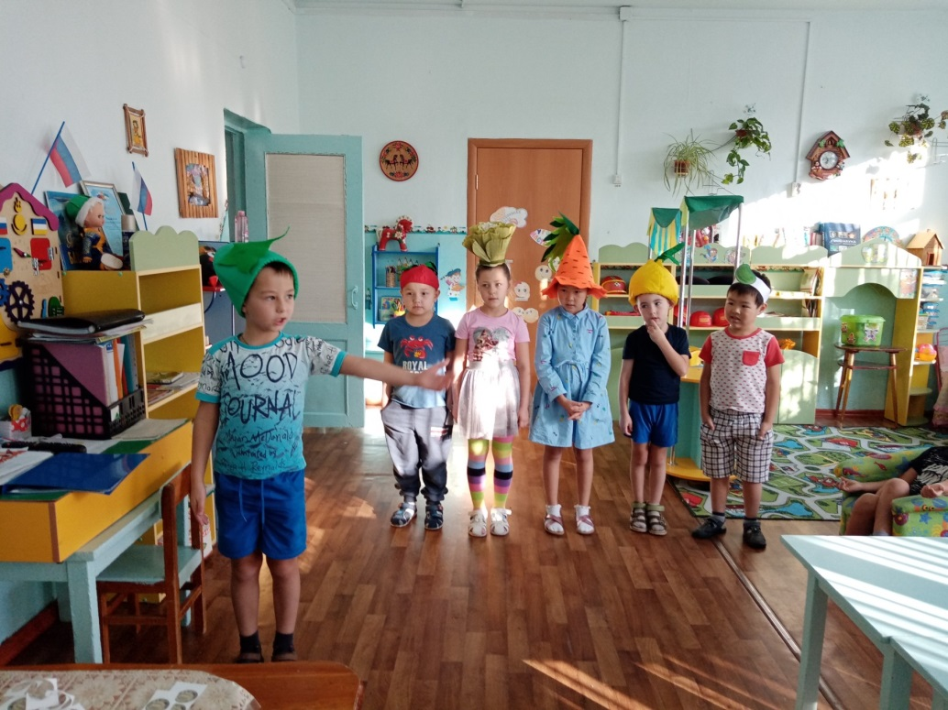
Репетиция сказки «Витамины на грядке»

Slide 6
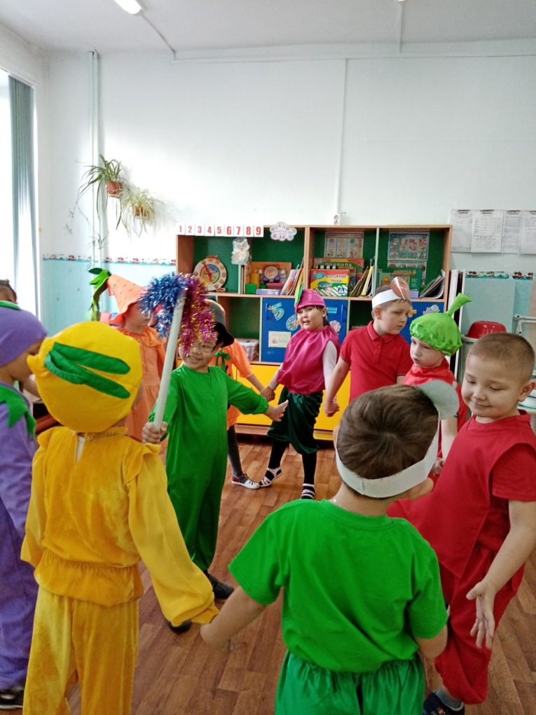
Инсценировка сказки «Витамины на грядке»

Slide 7
Игры на развитие выразительной мимики.
Радость

Slide 8
Страх

Slide 9
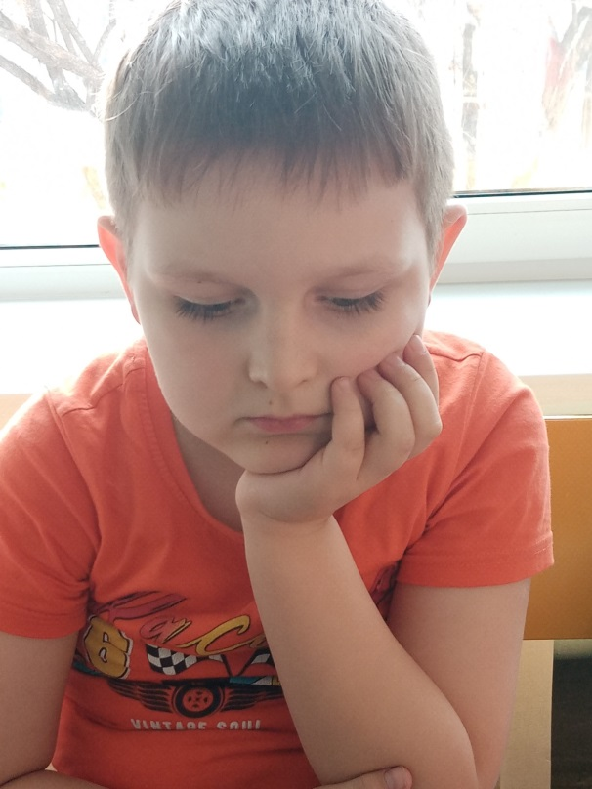
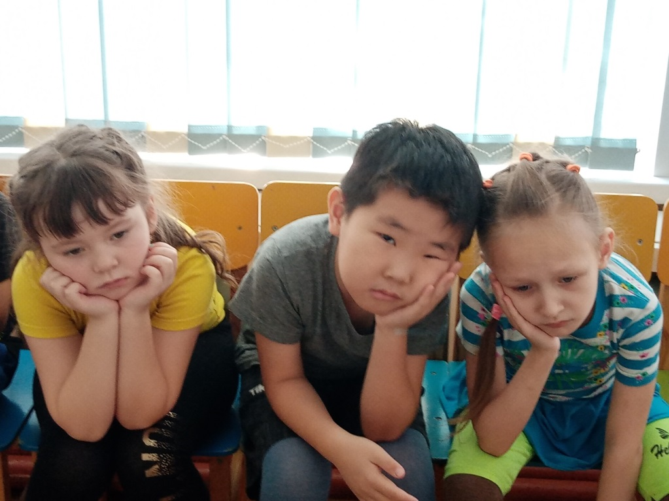
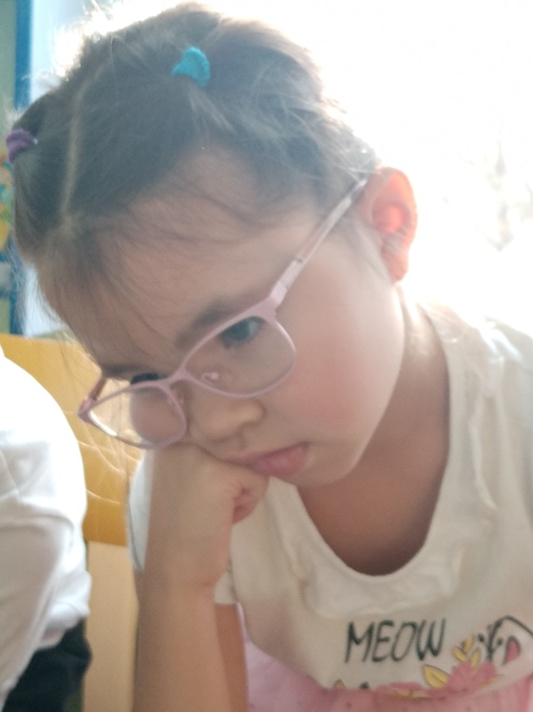
Скука

Slide 10
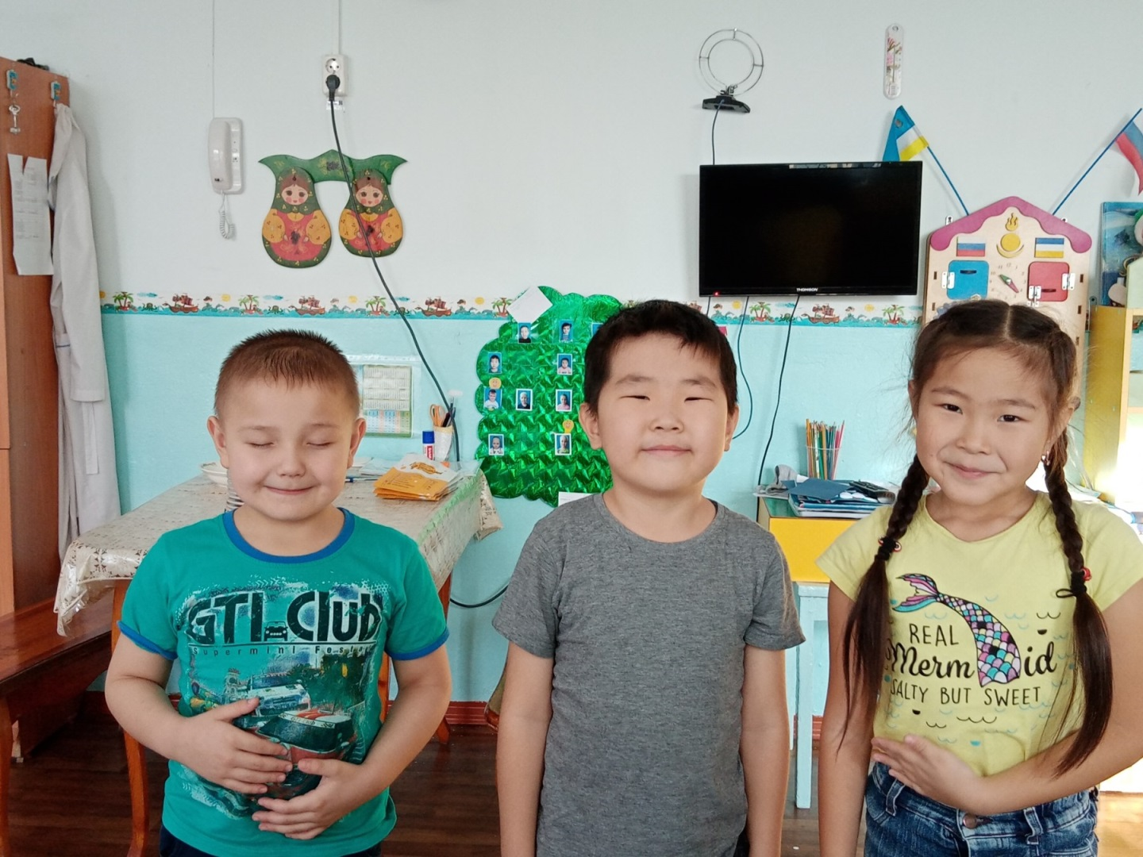
Удовольствие

Slide 11
Недовольство

Slide 12
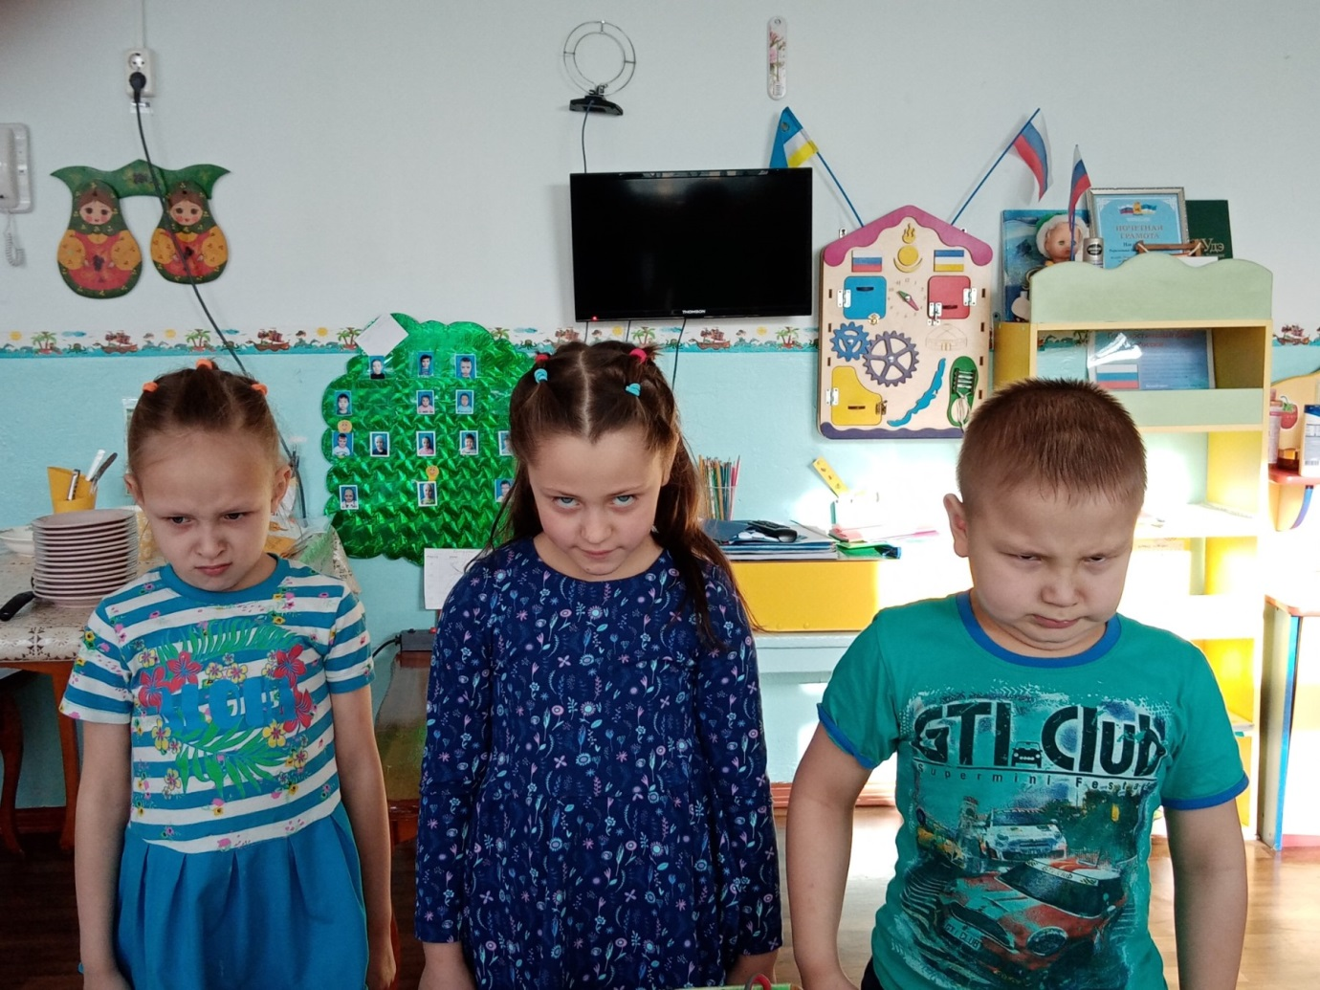
Гнев

Slide 13
Обида

Slide 14
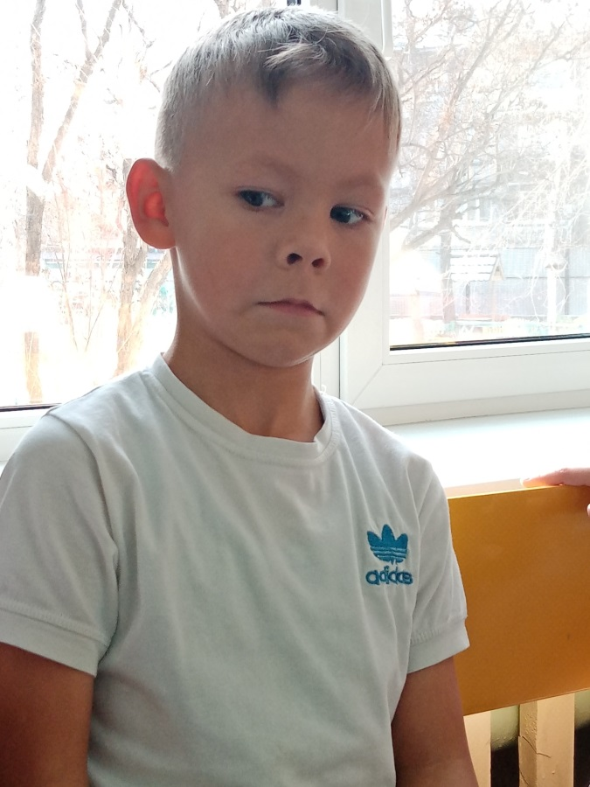
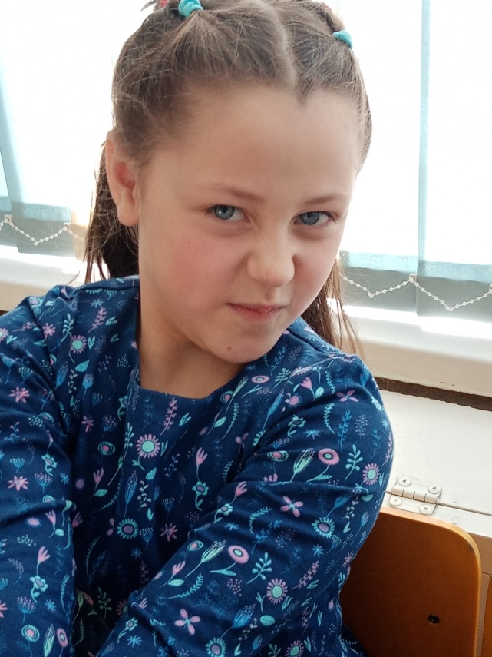
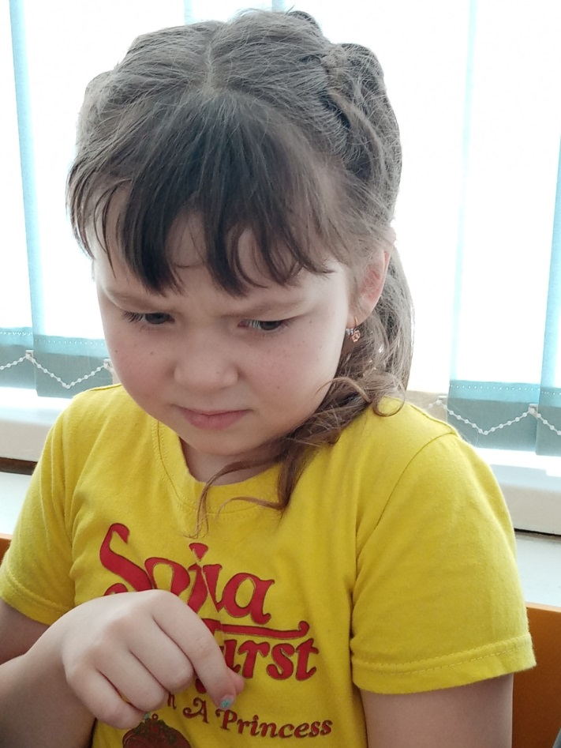
Отвращение

Slide 15
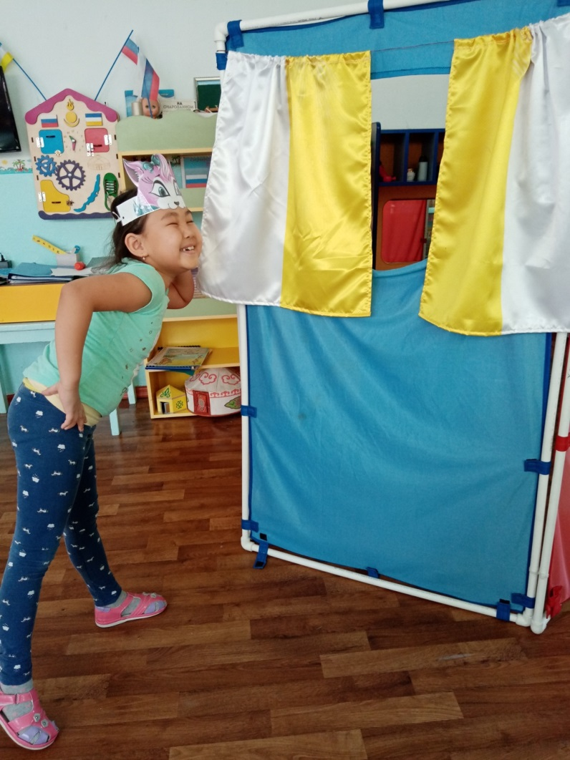
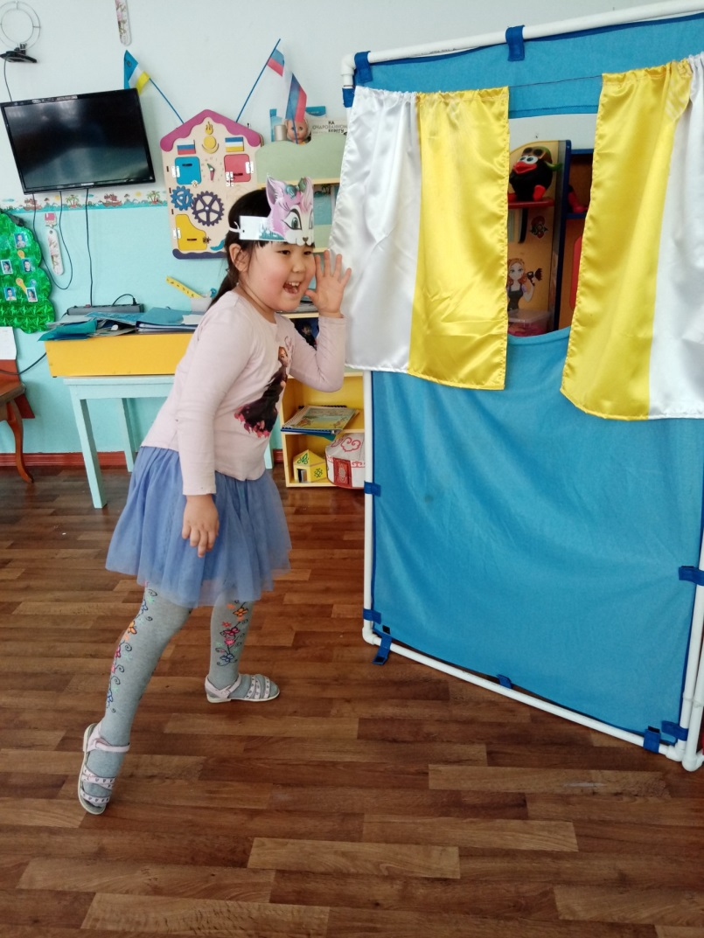
Игра на развитие пластической выразительности «Лисичка подслушивает»

Slide 16
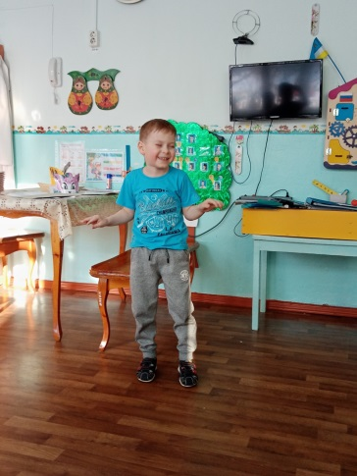
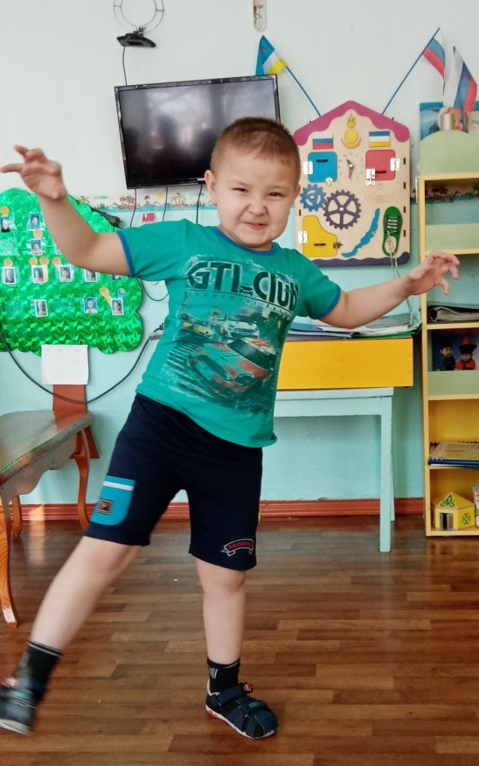
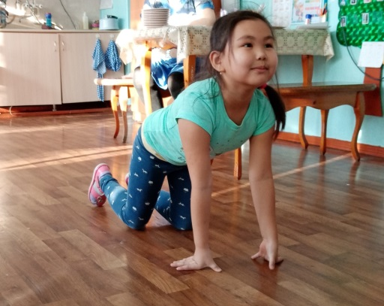
«Кто на картинке» Цель: Развивать умение передавать образы живых существ с помощью пластических выразительных движений.

Slide 17
Игра на имитацию движений
Как ходит принцесса?
Как ходит Старичок –Лесовичок?

Slide 18
Как серый волк по лесу рыщет? Как заяц убегает от него?

Slide 19
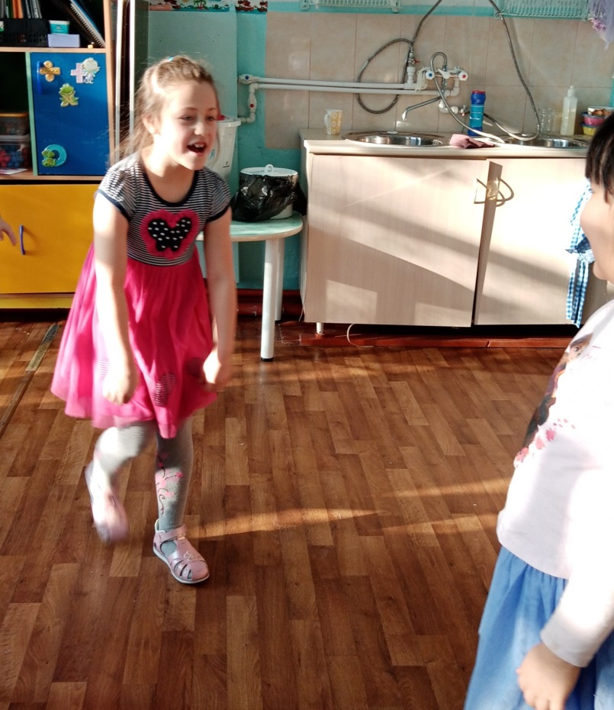
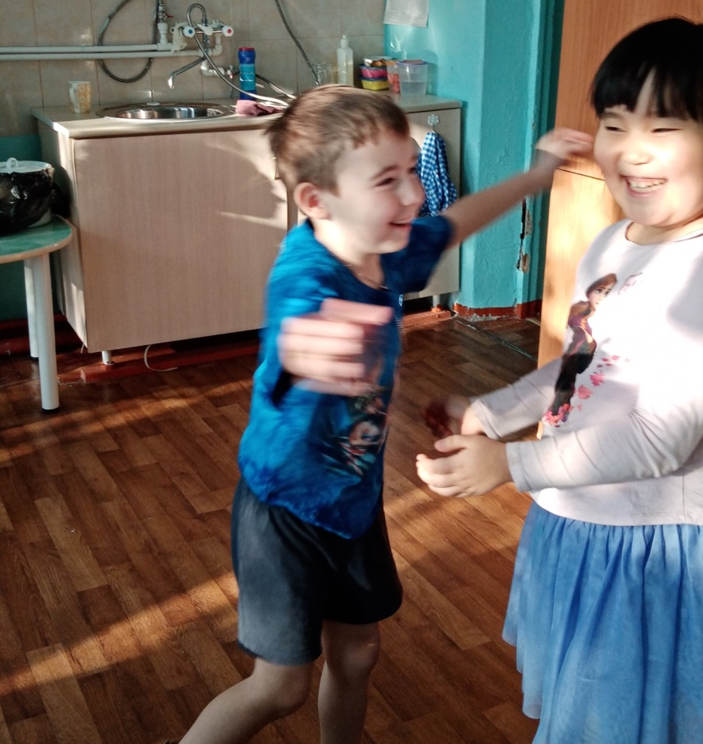
Игра на развитие эмоциональной сферы детей «Детский сад» За ребенком в детский сад пришла мама. Цель: Развивать способность распознавать и выражать различные эмоции.

Slide 20
«Художники» Цель: развивать способность и выражать различные эмоции на бумаге.

